Slide 1
Microsoft Office 07 10 到 2013
裴胜韬
2015 04 20

Slide 3
2007

Slide 4
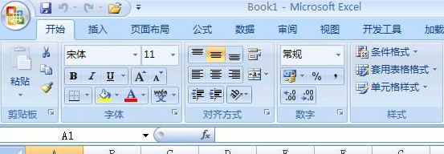
2007 界面风格改变
整体样式
功能区
对话框启动器
快速访问工具栏
程序设置
新的文件规则和兼容性
Notes:
Word 减少一页
PowerPoint 取色器
Excel 自动筛选

Slide 5
2010

Slide 6
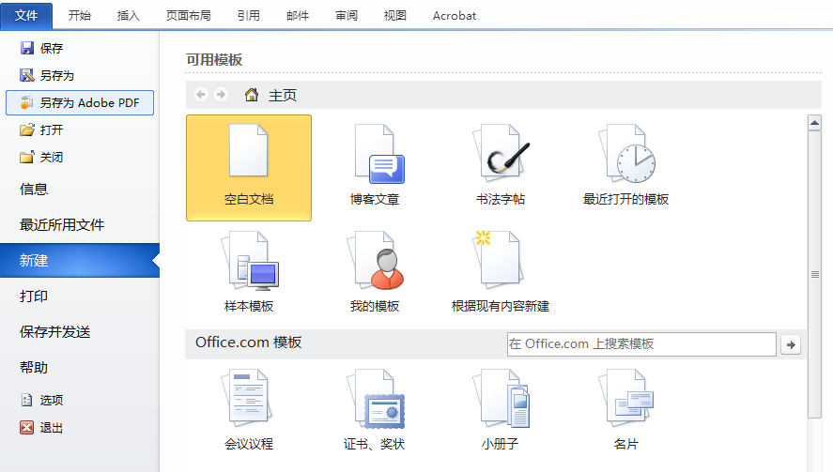
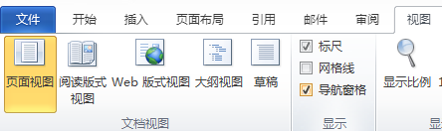
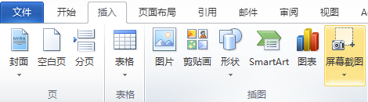
2010 新特性
WORD
创建空白文档时的模板选择
增强的文本检查和自动校对
全新的导航栏
增强的文字特效
捕捉画面截图

Slide 7
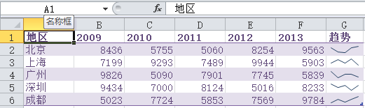
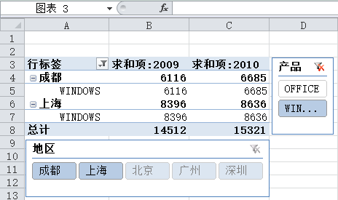
2010 新特性
EXCEL
在表格中插入迷你图
配合切片器使用数据透视表
更为丰富的表格样式
在筛选中添加搜索

Slide 8
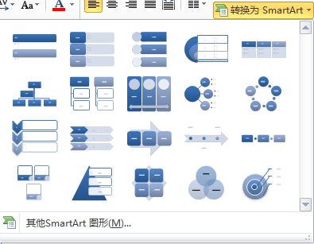
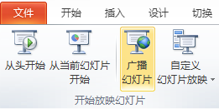
2010 新特性
PowerPoint
增强的图片处理
增强的SmartArt
对视频文件进行剪辑
增强的动画
广播幻灯片
将幻灯片创建为视频

Slide 9
2013

Slide 10
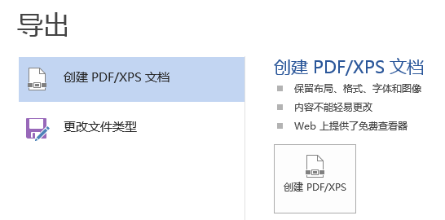
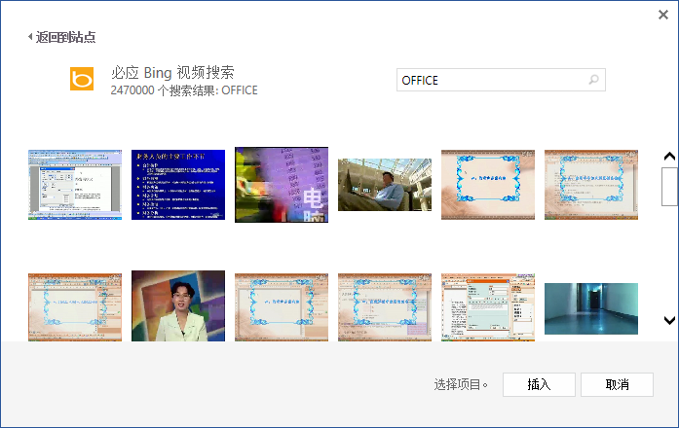
2013 新特性
WORD
直接打开PDF并进行编辑
发布为PDF
插入联机视频
修订时清爽的简单标记模式
批注和批注回复

Slide 11
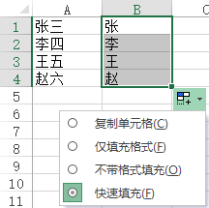
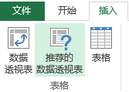
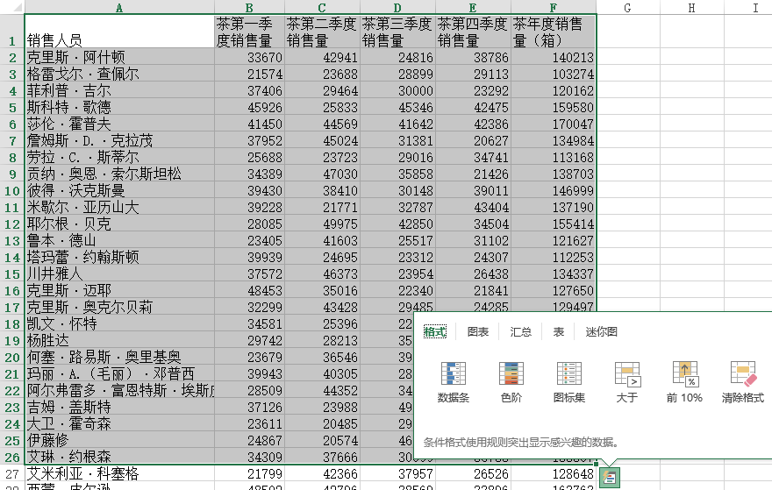
2013 新特性
EXCEL
数据快速填入
调用快速分析
建议的数据透视表

Slide 12
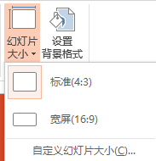
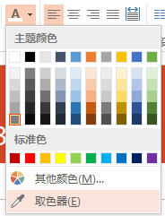
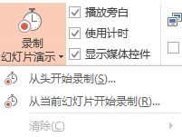
2013 新特性
PowerPoint
默认16：9的页面模式
便捷的取色器调用
录制幻灯片演示

Slide 13
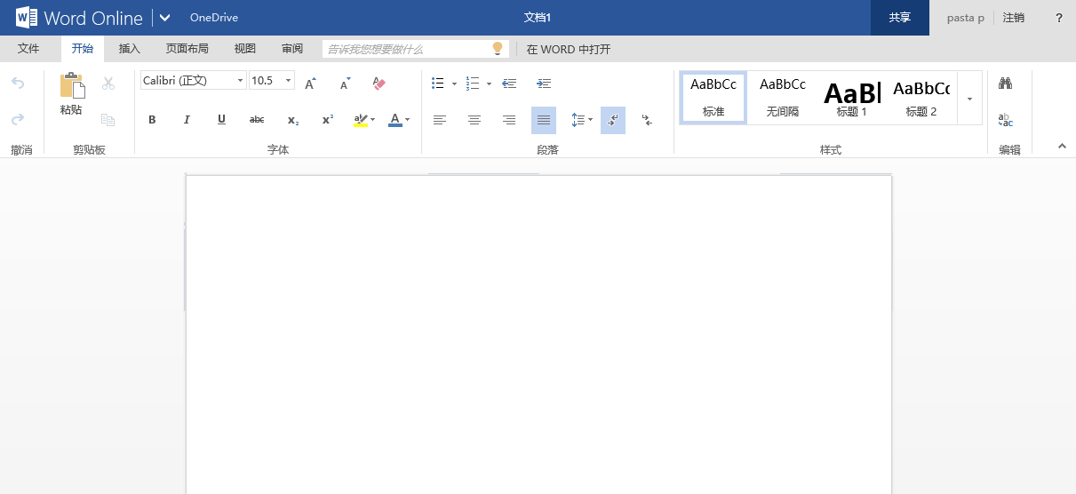
云
使用Live ID 和 OneDrive实现在线编辑

